Slide 1
6月研修報告
2026/06/30
ウィーメックス株式会社
村山 惠一郎
Notes:
これから6月の研修報告を行います。ウィーメックス株式会社の村山惠一郎です。よろしくお願いいたします。

Slide 2
今月の研修内容
目的
①ドメイン駆動設計の基本理念を理解する
②様々なツールや言語を体験して何ができるかを知る
学習内容
C# REST API
ドメイン駆動設計
AzureでVM, DBの構築
GitHub Actions & Issues
TypeScript
React
Notes:
初めに、今月の研修概要についてご報告いたします。今月の研修の目標は２つあります。「一つ目は、ドメイン駆動設計の基本理念を理解する。２つ目は様々なツールや言語を体験して何ができるかを知る。」です。この目標を達成するにあたり、スライドに示す項目について研修を行いました。まず、RESTAPIについて学習いたしました。本タームではAPIがリクエストを受け、レスポンスを返す仕組みを学び、API型のアプリケーション開発演習を実施いたしました。その際、ドメイン駆動設計について学習し、ドメイン駆動設計に基づくシステム設計を行いました。続いてAzure上にVMやDBを構築し、外部および内部アクセスのネットワークを構築する演習を行いました。

Slide 3
開発演習の成果
アプリケーション概要
API型アプリケーション
図書管理機能（登録・検索・変更・削除）
ユーザ登録・ログイン機能を備え、認証済ユーザが利用可能

Slide 4
印象に残った学び①
ドメイン駆動設計の役割
保守性と拡張性を高めるためにクラスの責務を適切に集約または分散させること
（例）User登録および更新におけるNameのルールを変更する場合
：変更箇所
UserRegister Usercase
+Register(User)
+Validate(User)
UserUpdate Usercase
+Update(User)
+Validate(User)
UserRegister Usercase
+Register(User)
UserUpdate Usercase
+Update(User)
①
②
User
+Name
+Validate(Name)
変更箇所が
１つになる
User
+Name
①

Slide 5
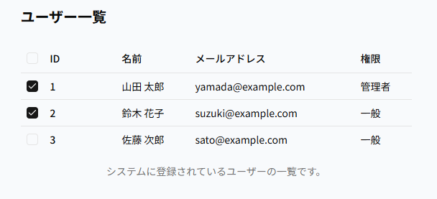
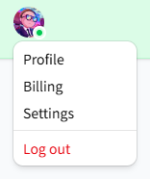
印象に残った学び②
Shadcn/ui：ReactのUIコンポーネントライブラリ
これまで体験したことのあるUIを実装できて面白い
コンポーネントの組み合わせや編集可能なソースコードが実現する、
高いカスタマイズ性が魅力的である
チェックボックス機能付きテーブル
バッジ・メニュー機能付き
プロフィールアイコン

Slide 6
5月からの変化
開発演習時にクラス図の修正量が減少した
要因①
前回の演習で、各クラスの配置のコツや矢印の使い方などを学んだ
要因②
前回の経験を活かし、漏れていた項目を追加できた
要因③
DDDを学び、レイヤーやクラスごとに求められる責務への理解が鮮明になった

Slide 7
発見された課題
解決できた課題
DIコンテナの仕組み
インタフェースを実装するタイミングで機械的にDIコンテナを編集した
仕組みや利点を理解出来ていなかった
クラス名を認識してコンストラクタの引数に注入している
テスト時のモックの差し替えが容易になる
解決できなかった課題
FluentAPIを意図した設定にできず、エラーの原因となってしまった

Slide 8
6月のまとめ・7月の目標
６月の目標の達成度
DDDの理解
ツールの体験
７月の目標
経験したことがない量の要件から詳細設計するために情報を整理するプロセスを経験する
各種ツールを繰り返し使用することで、知識からスキルに昇華させる
DDDに基づき、責務が適切に整理されたアプリケーションを開発する
責務を整理することの利点とDDDを実現した設計例を学べた
各ツールの利点と使用方法を学び、躓きやすい点を整理できた

